Slide 1
Session 6 – Evaluations Périodiques et Contrôles annuels

Slide 2
Démarche de surveillance
Mettre en place un double système de surveillance

Slide 3
Démarche de surveillance
Un système pour l’évaluation triennale des ouvrages
Un système pour leur contrôle annuel

Slide 4
Plans de visites utilisés
Evaluation triennales: IQOA, VAQOA2
Contrôles annuels : VAEC, ID-CA

Slide 5
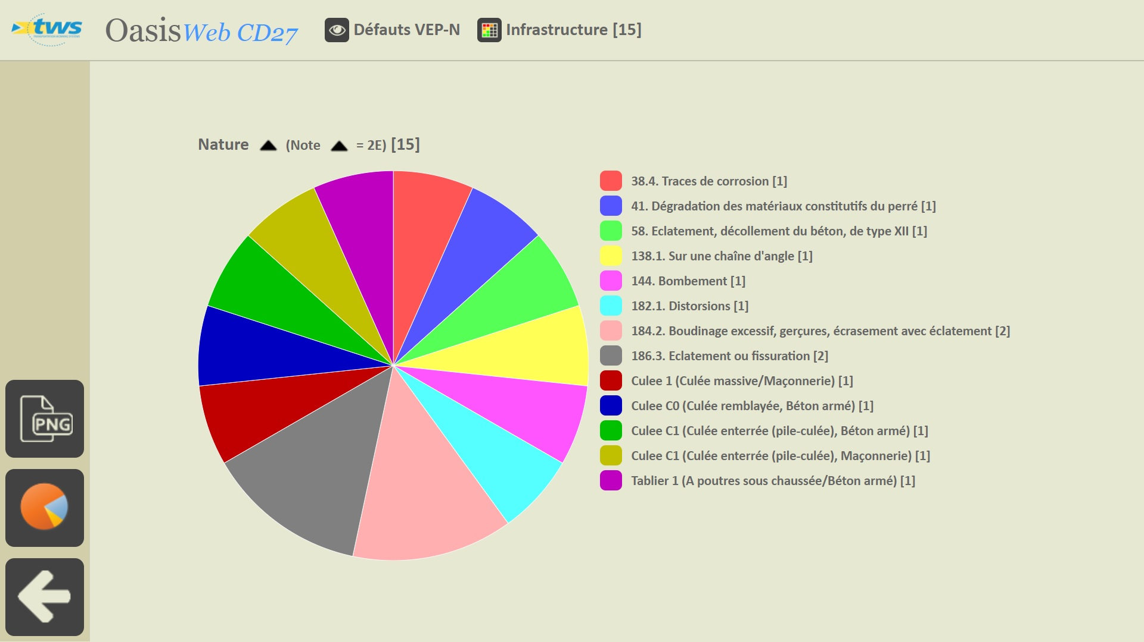
Objets – Evaluation Périodique

Slide 6
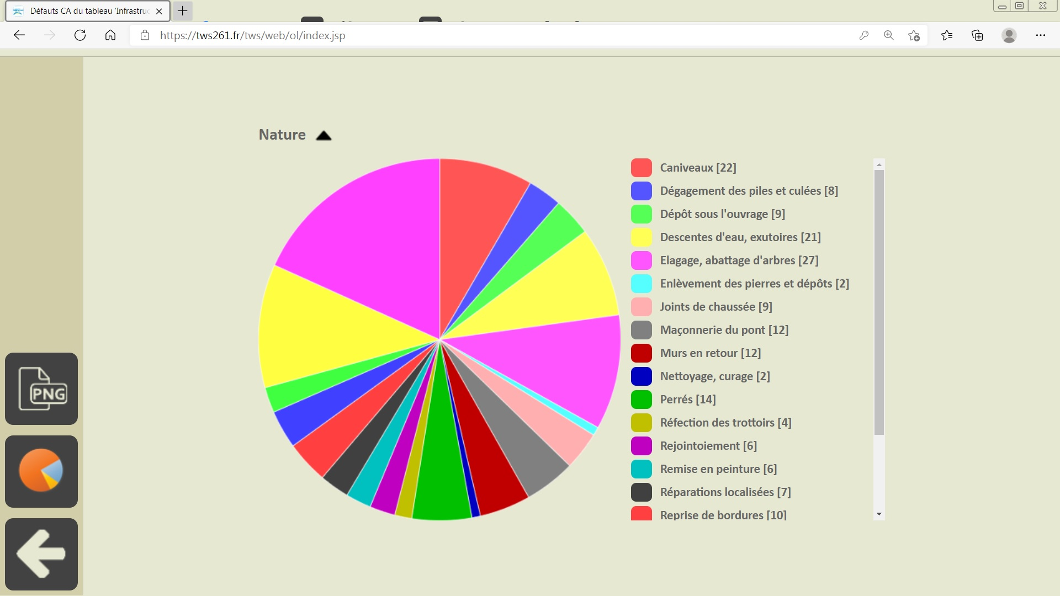
Objets du Contrôle Annuel
Evaluation triennales: IQOA, VAQOA2

Slide 7
Illustrations
Ponts
PPHM

Slide 8
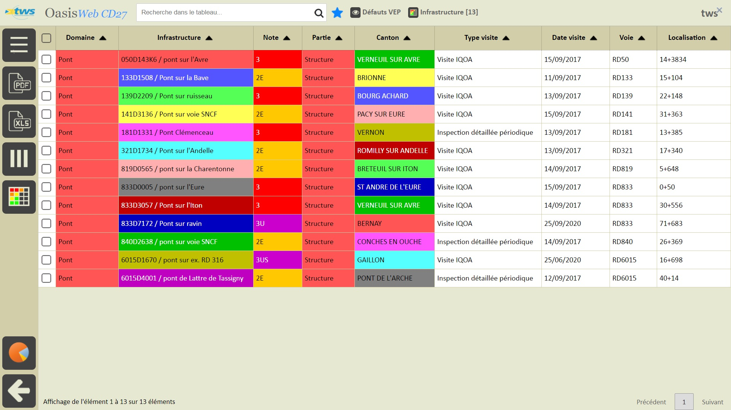
Ponts - Evaluations périodiques

Slide 9
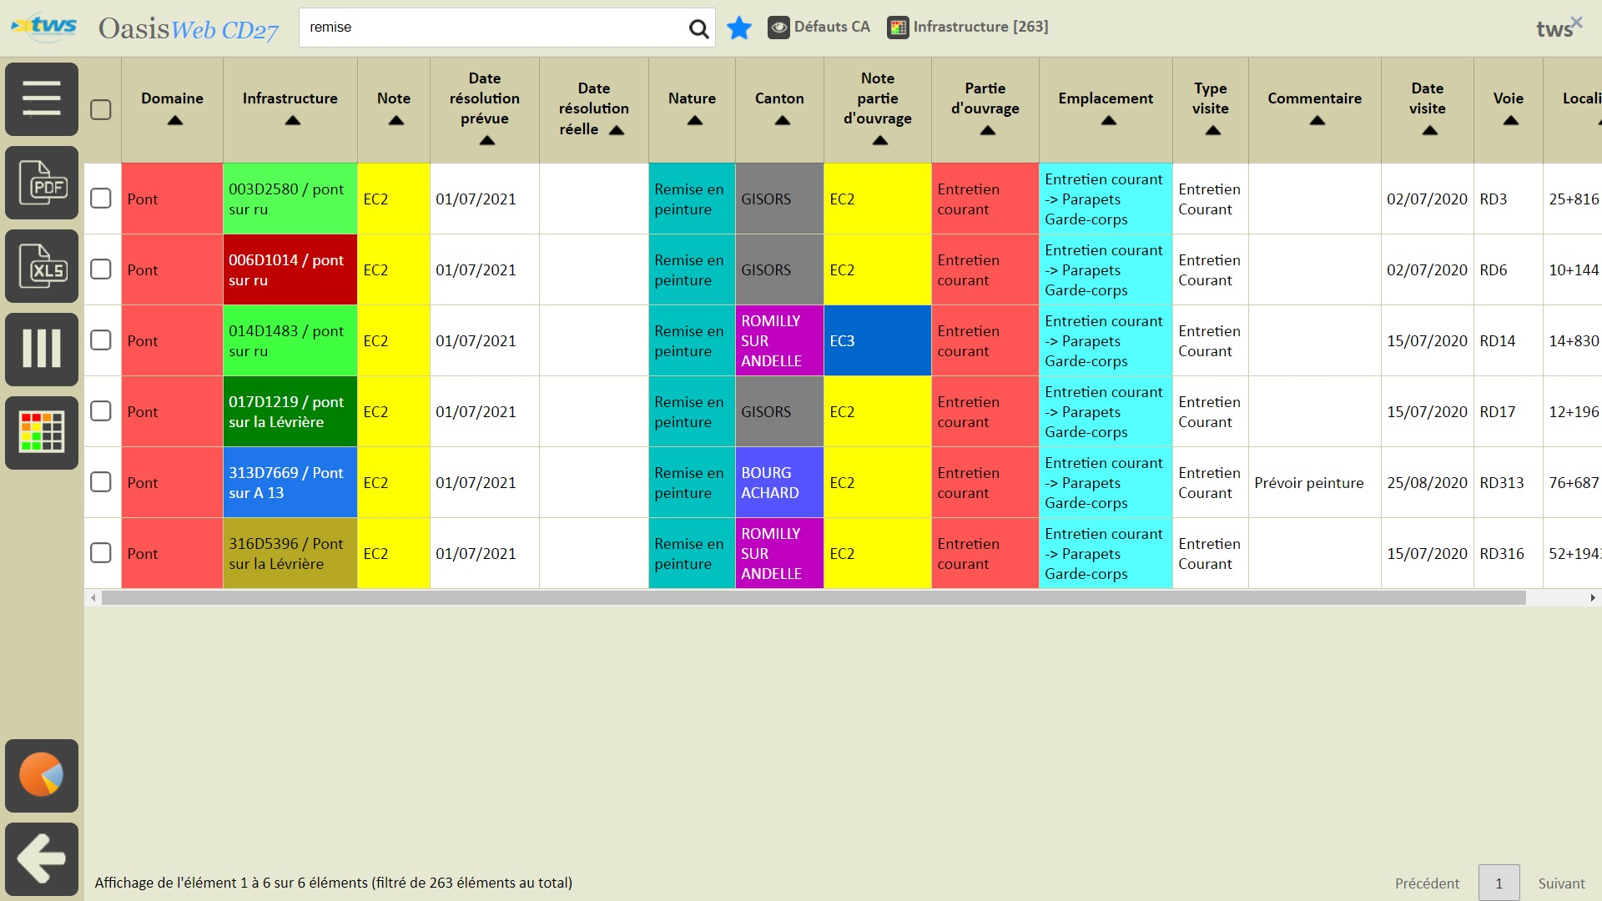
Ponts - Contrôles annuels Ponts

Slide 10
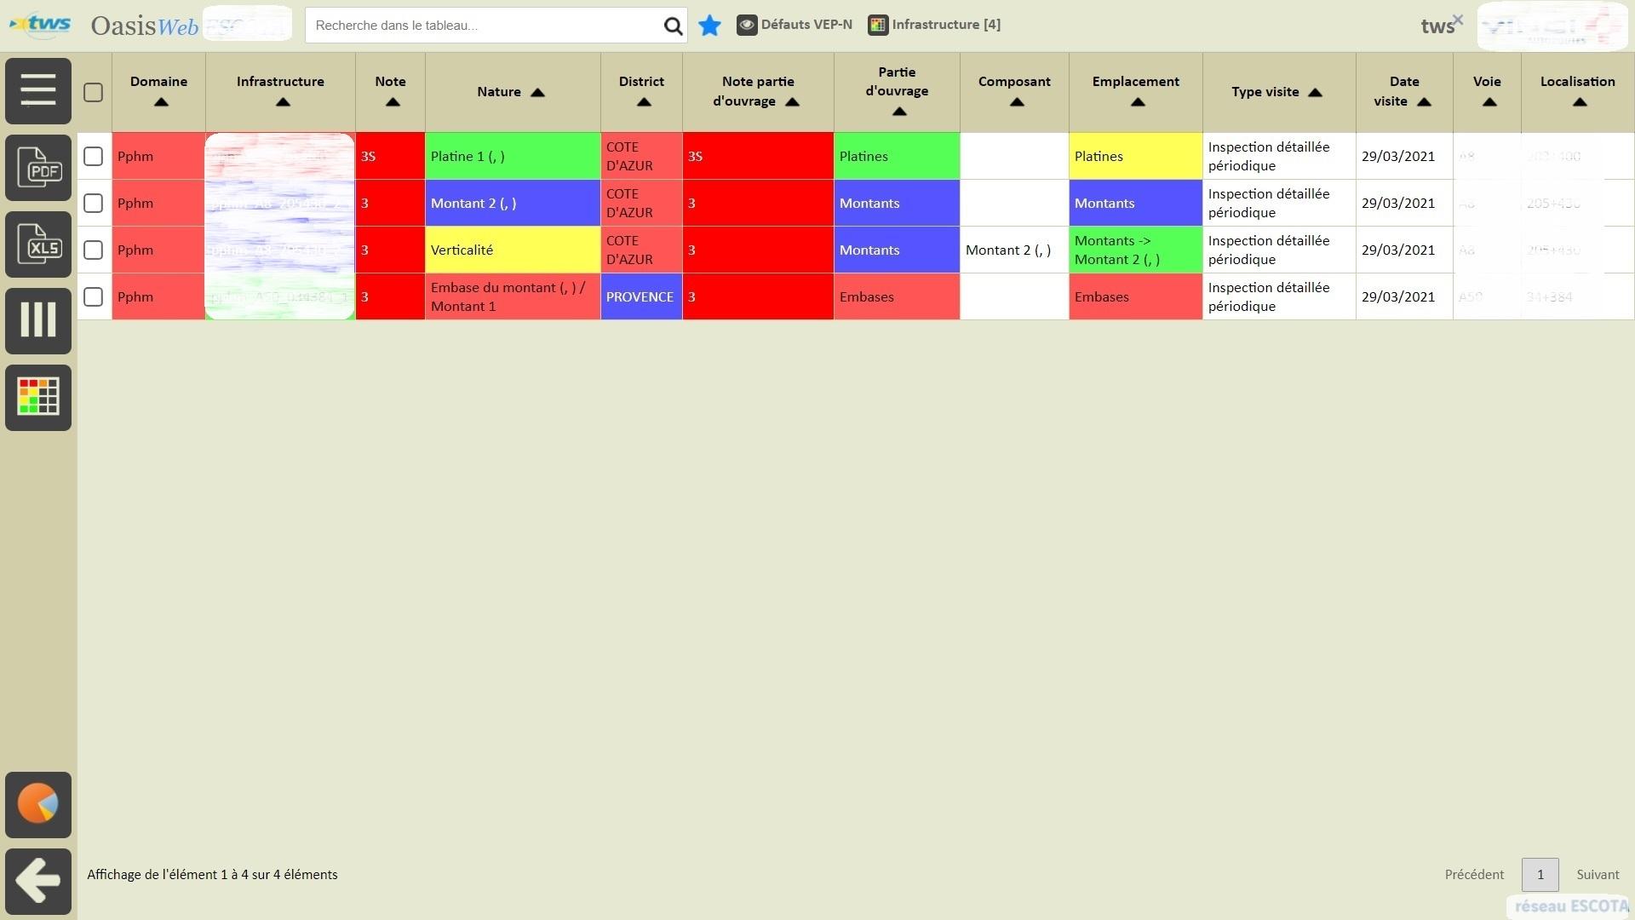
PPHM - Evaluations périodiques

Slide 11
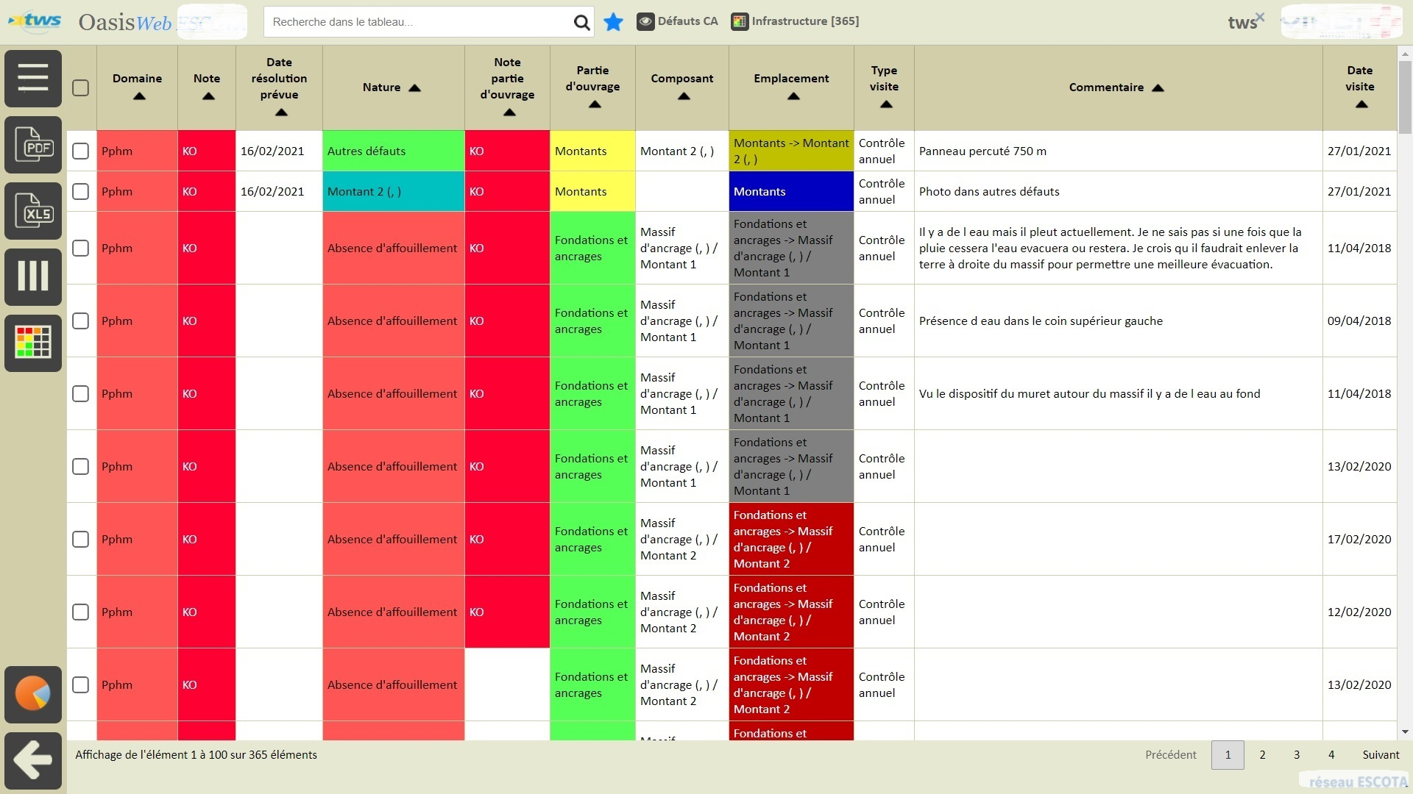
PPHM - Contrôles annuels

Slide 12
Conclusions
Un système de surveillance ~ 3 ans
Un système de surveillance annuel

